Slide 1

Ferramentas de Gestão Estratégica
SWOT · Matriz GUT · Diagrama de Pareto · Diagrama de Ishikawa · BSC · 5W2H

Slide 2

CAPÍTULO 1
Análise SWOT
Avaliação estratégica dos ambientes interno e externo da organização

Slide 3

O que é a Análise SWOT?
Definição
Ferramenta de planejamento estratégico que avalia os ambientes interno e externo de uma organização
Sigla
Strengths (Forças) · Weaknesses (Fraquezas) · Opportunities (Oportunidades) · Threats (Ameaças)
Origem
Desenvolvida na década de 1960 por Albert Humphrey na Universidade de Stanford

Slide 4
As 4 Dimensões da SWOT
Forças (S)
Fraquezas (W)
Ambiente interno — favorável
Ambiente interno — desfavorável
Marca forte e reconhecida
Equipe qualificada
Tecnologia proprietária
Alto custo operacional
Processos lentos
Falta de inovação
Oportunidades (O)
Ameaças (T)
Ambiente externo — favorável
Ambiente externo — desfavorável
Tendências de mercado
Novos segmentos
Parcerias estratégicas
Concorrência crescente
Mudanças regulatórias
Instabilidade econômica

Slide 5
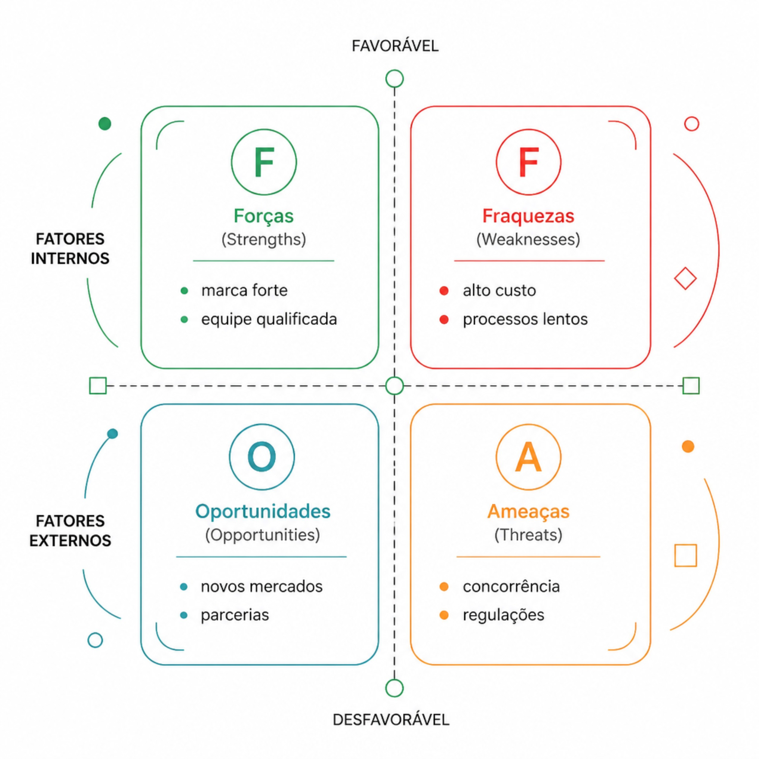

Aplicação Prática da SWOT
Quando usar
Antes de lançamentos de produtos e expansões de mercado
Em revisões estratégicas anuais e planejamentos de ciclo
Para combinar fatores internos (controláveis) com externos (não controláveis) em uma única visão
Resultado: matriz 2×2 que orienta decisões e prioriza ações estratégicas

Slide 6

CAPÍTULO 2
Matriz GUT
Priorização objetiva de problemas com base em Gravidade, Urgência e Tendência

Slide 7
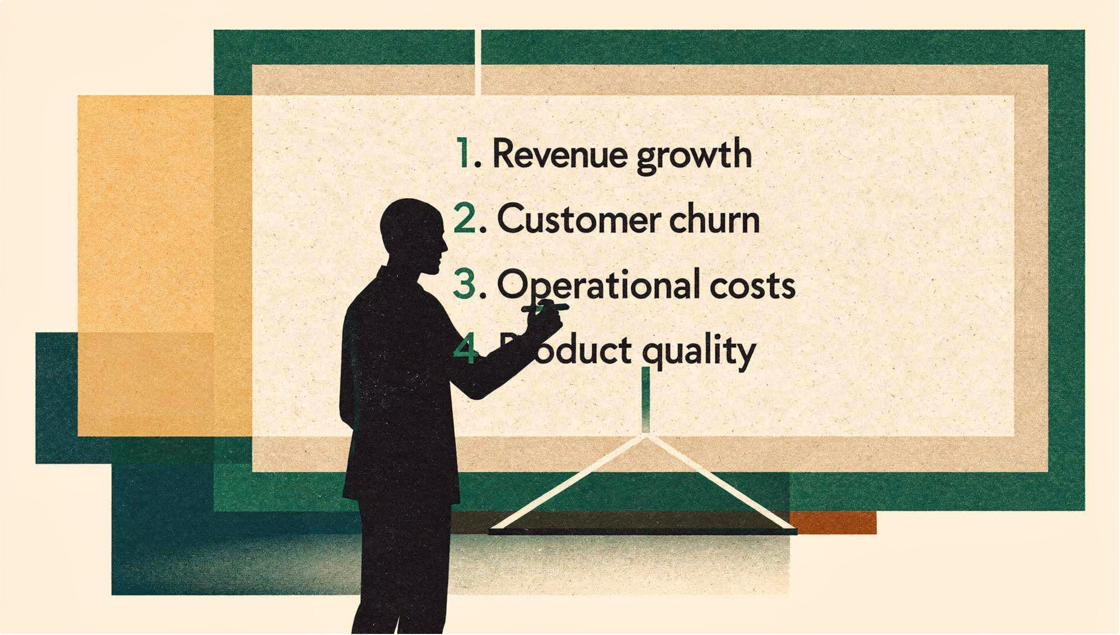
O que é a Matriz GUT?
A Matriz GUT é uma ferramenta de gestão que auxilia na priorização de problemas, levando em consideração três critérios objetivos e mensuráveis.
Origem: Criada em 1981 por Charles H. Kepner e Benjamin B. Tregoe, renomados consultores em resolução de problemas.
Gravidade
Urgência
Tendência
Impacto do problema
Tempo para resolver
Evolução do problema

Slide 8
Como Funciona a Matriz GUT
Atribua pontuações de 1 a 5 para cada critério e multiplique: G × U × T. Quanto maior o resultado, maior a prioridade de resolução.
Problema
G
U
T
GUT (G×U×T)
Prioridade
Alta rotatividade de funcionários
5
4
5
100
1ª
Atraso nas entregas
4
5
4
80
2ª
Falha no sistema de TI
3
4
3
36
3ª
Baixa satisfação do cliente
3
3
3
27
4ª

Slide 9

CAPÍTULO 3
Diagrama de Pareto
Identifique os poucos fatores vitais que causam a maioria dos problemas

Slide 10

O que é o Diagrama de Pareto?
Gráfico de barras decrescentes que representa a frequência ou impacto de problemas, defeitos ou causas em um processo — destacando os itens mais relevantes para priorização.
Princípio 80/20
Origem
80% dos problemas são causados por apenas 20% das causas
Criado por Joseph Juran em homenagem ao economista Vilfredo Pareto

Slide 11
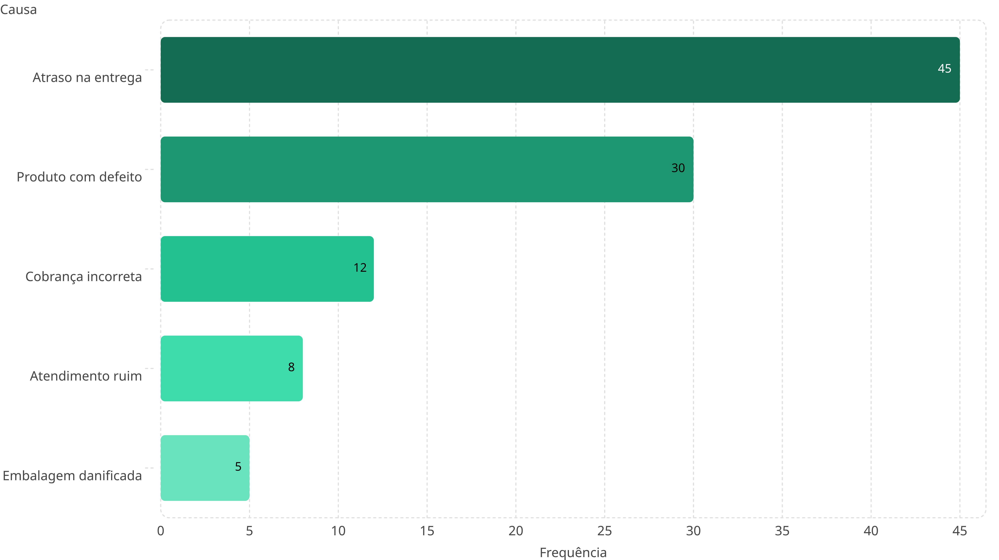
Aplicação do Diagrama de Pareto
Exemplo: causas de reclamações de clientes. As duas primeiras categorias (Atraso na entrega e Produto com defeito) representam 75% das ocorrências — confirmando o princípio 80/20.

Slide 12

CAPÍTULO 4
Diagrama de Ishikawa
Investigando causas-raiz com a espinha de peixe

Slide 13

O que é o Diagrama de Ishikawa?
Ferramenta visual para identificar, organizar e priorizar as possíveis causas de um problema específico.
Outros nomes
Origem
Estrutura
Diagrama Espinha de Peixe ou Diagrama de Causa e Efeito
Criado por Kaoru Ishikawa nos anos 1960 como parte das 7 ferramentas da qualidade no controle de qualidade japonês
Espinha central aponta para o problema; ramificações representam categorias de causas

Slide 14

Os 6Ms do Diagrama de Ishikawa
Método
Material
Máquina
Mão de Obra
Cada uma das 6 categorias recebe subcausas específicas, revelando a origem profunda do problema e orientando ações corretivas precisas.

Slide 15

CAPÍTULO 5
BSC
Balanced Scorecard — traduzindo estratégia em resultados mensuráveis

Slide 16
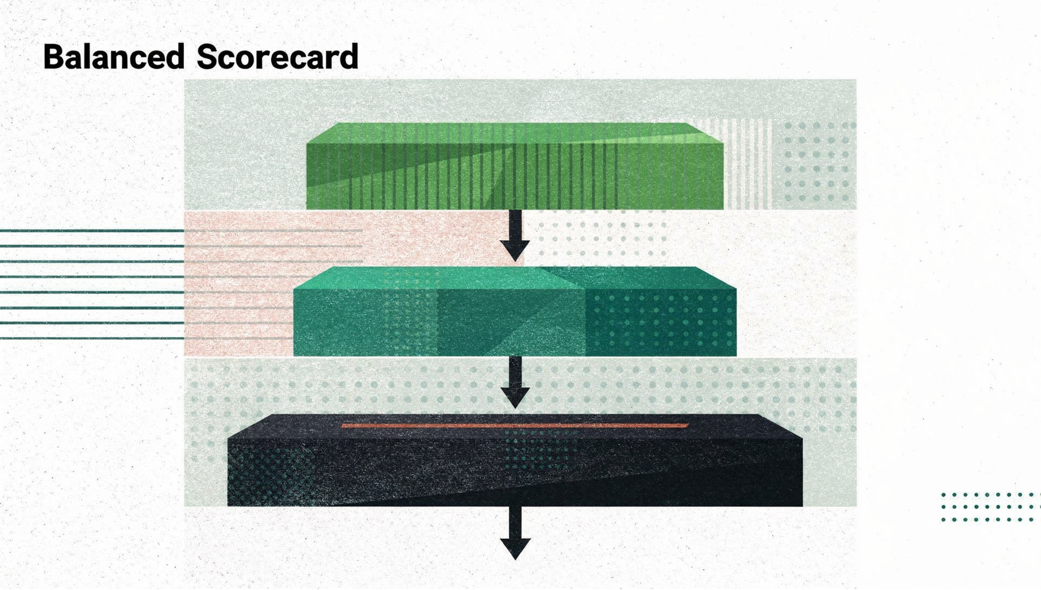
O que é o BSC?
O Balanced Scorecard é uma metodologia de gestão estratégica que permite traduzir a visão e a estratégia de uma organização em objetivos e indicadores mensuráveis.
Origem
Diferencial
Aplicação
Criado por Robert Kaplan e David Norton no início dos anos 1990 na Harvard Business School
Equilibra métricas financeiras com perspectivas não financeiras — clientes, processos e aprendizado
Monitoramento contínuo da execução estratégica com indicadores balanceados em 4 perspectivas

Slide 17
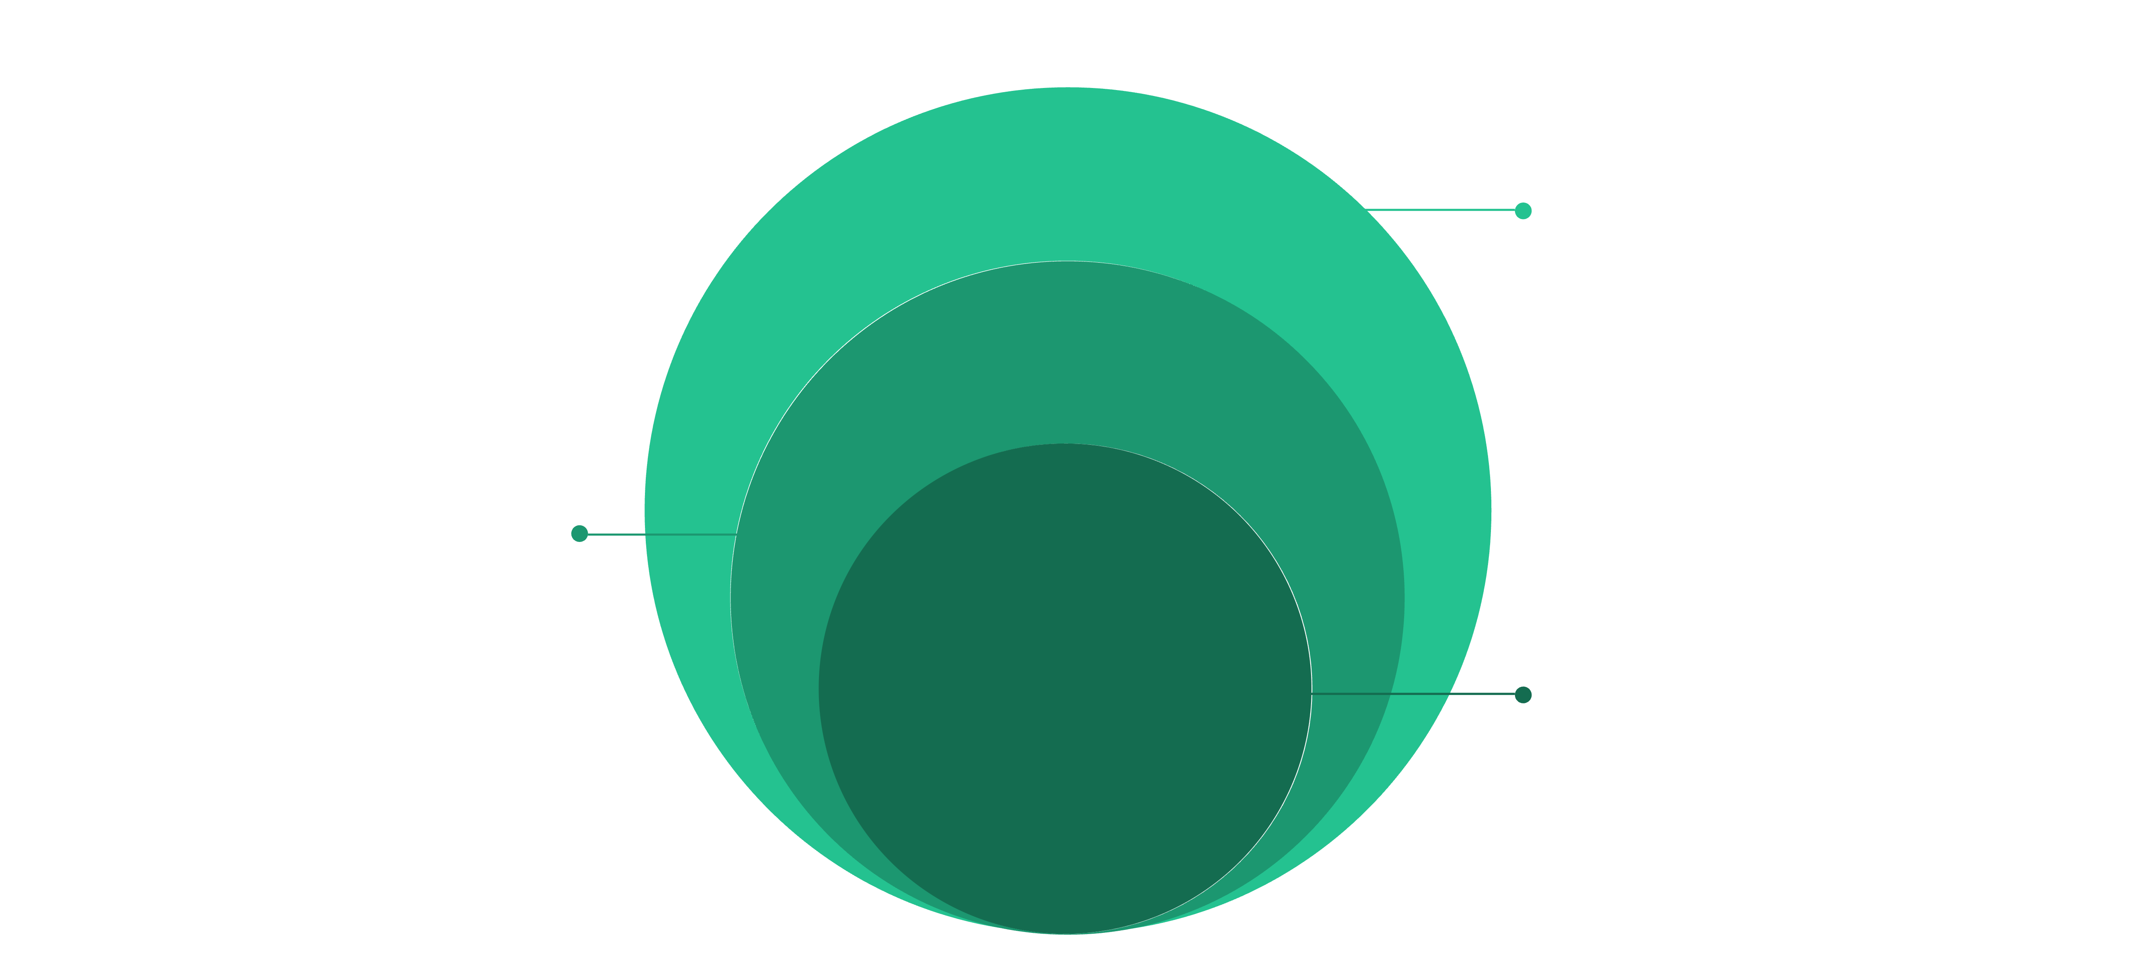
As 4 Perspectivas do BSC
Processos Internos
Eficiência, qualidade e inovação
Clientes
Satisfação, retenção e NPS
Financeira
Receita, lucro e ROI
As perspectivas são interligadas por relações de causa e efeito: o aprendizado melhora os processos, que geram melhor experiência para os clientes, resultando em desempenho financeiro superior.

Slide 18

CAPÍTULO 6
5W2H
Estruture planos de ação respondendo 7 perguntas fundamentais

Slide 19

O que é o 5W2H?
Ferramenta de planejamento que organiza ideias e transforma estratégias em ações concretas, respondendo 7 perguntas fundamentais de forma estruturada.
Origem
Aplicação
Desenvolvida no Sistema Toyota de Produção nas décadas de 1950–1960 por Taiichi Ohno e Eiji Toyoda — parte do mesmo ecossistema do PDCA, Kaizen e Ishikawa
Gestão de projetos, planos de melhoria, ações corretivas e preventivas em qualquer área da organização

Slide 20
As 7 Perguntas do 5W2H
Exemplo prático: implantação de programa de treinamento para reduzir erros operacionais.
Pergunta
Elemento
Exemplo Prático
What
O quê?
Implantar programa de treinamento
Why
Por quê?
Reduzir erros operacionais em 30%
Where
Onde?
Sede e filiais da empresa
When
Quando?
Início em setembro, conclusão em dezembro
Who
Quem?
Gerência de RH e líderes de equipe
How
Como?
Workshops presenciais + plataforma EAD
How Much
Quanto?
R$ 25.000

Slide 21
Quando Usar Cada Ferramenta?
SWOT
Matriz GUT
Planejamento estratégico e análise de cenários — início de ciclos, expansões e revisões de posicionamento
Priorização de problemas com múltiplas demandas simultâneas — quando é preciso decidir o que resolver primeiro
Pareto
Ishikawa
Identificar as causas mais críticas de um problema — foco nos 20% que geram 80% dos impactos
Investigar a causa-raiz de um problema específico — análise profunda antes de agir
BSC
5W2H
Monitorar a execução da estratégia com indicadores balanceados em 4 perspectivas
Estruturar e detalhar planos de ação com responsáveis, prazos e custos definidos

Slide 22
Fontes
Matriz GUT: exemplo prático e material em excel para download
Diagrama de Pareto: o que é, como fazer, exemplos e mais!
Diagrama de Ishikawa: o que é, como fazer, 6Ms e exemplos
Balanced Scorecard (BSC): guia completo, exemplo prático e como aplicar com sucesso
5W2H: o que é e como utilizar na prática para planos de ação
5W2H: O Que É, As 7 Perguntas e Exemplos

